Slide 1
EduMadrid
Semantic Web and Web of Linked Data
Alejandro García Blanco
Roberto Barroso García
Alberto Arranz Rodríguez
Aurelio Feliú Rubio
Grupo 22

Slide 2
DESCRIPCIÓN
EduMadrid tiene la intención de proporcionar al usuario toda la información relacionada con el centro educativo que busca.
Mostrará los datos relevantes como dirección, método de contacto o servicios que proporciona.
Engloba todos los centros educativos de la Comunidad de Madrid.

Slide 3
CSV
Partimos de un CSV en el que tenemos todos los datos necesarios para desarrollar la idea.
Con la aplicación OpenRefine estudiamos los datos que contenía y los posibles valores que tomaba cada columna, así como su estructura.

Slide 4
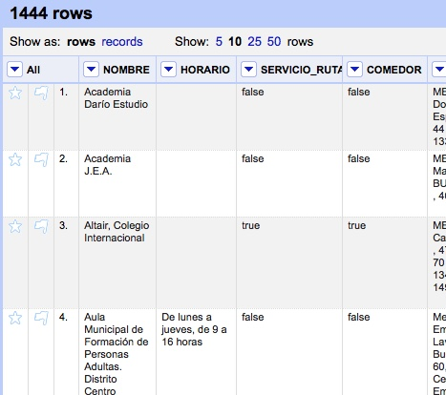
OpenRefine
Con OpenRefine podemos hacer modificaciones para moldear los datos y utilizarlos del mejor modo.

